Slide 1
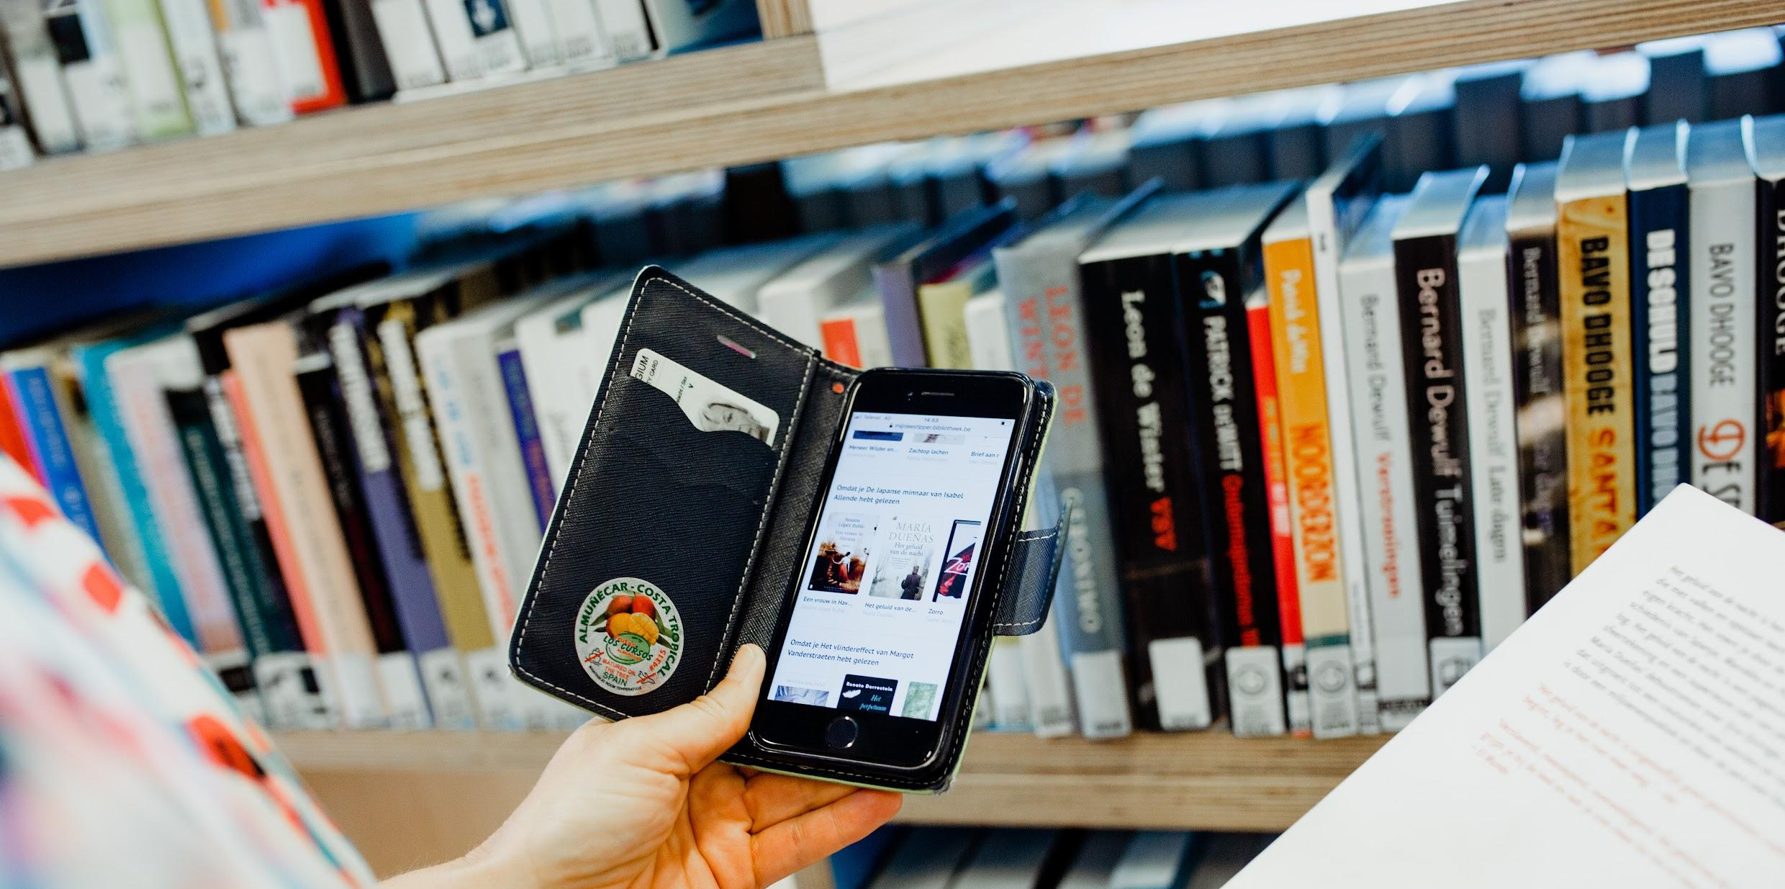

E-boeken lenen bij de bib
1
Via je tablet of smartphone

Slide 2
INHOUD
Stap 1 | Download de app ‘cloudLibrary’
Stap 2 | Meld je aan met je Mijn Bibliotheek-profiel
Stap 3 | Zoek en leen een boek in de cloudLibrary-collectie
Stap 4 | Start met lezen!

Slide 3
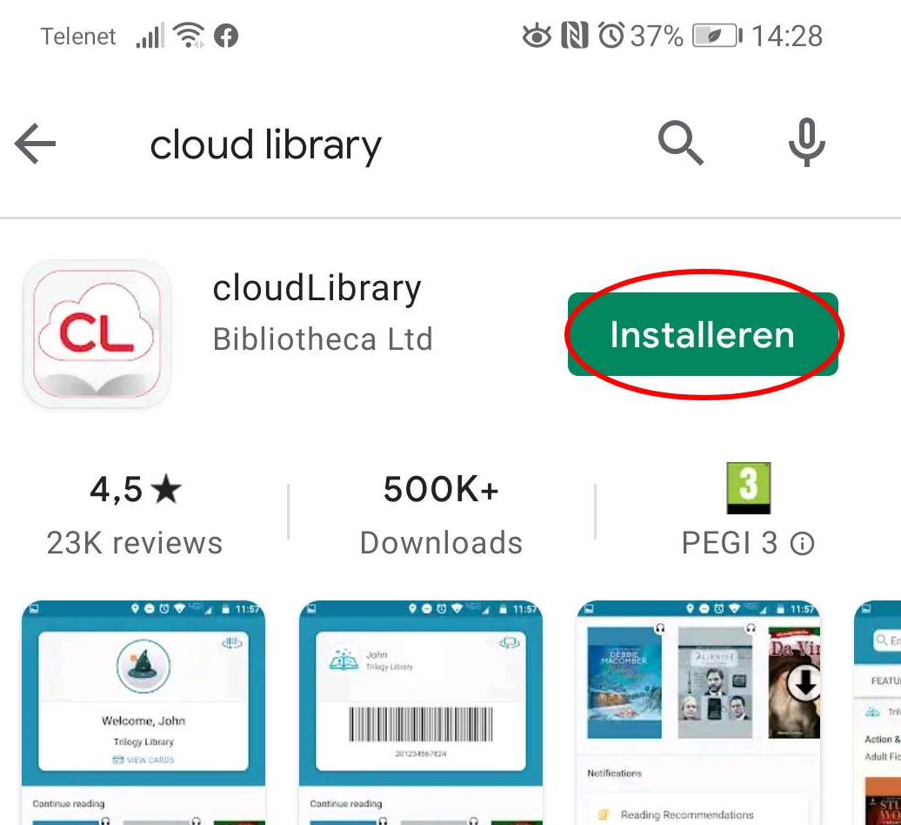
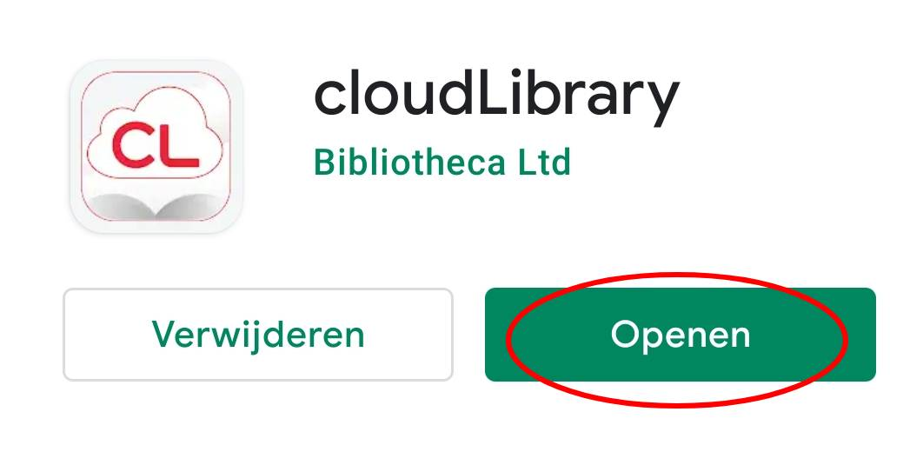
Download de app ‘cloudLibrary’
Ga naar Google Play of de App Store.
Typ ‘cloudLibrary by Bibliotheca’ in de zoekbalk.
Download en installeer de app.
Open cloudLibrary.

Slide 4
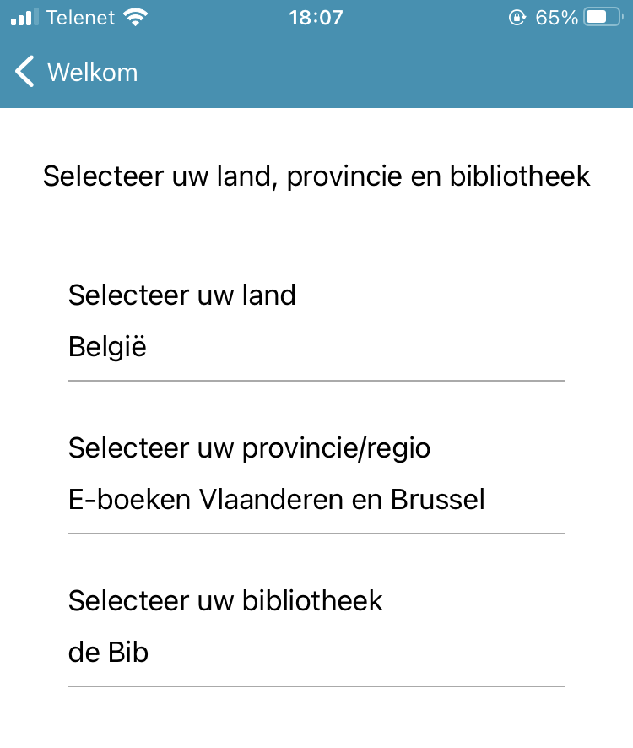
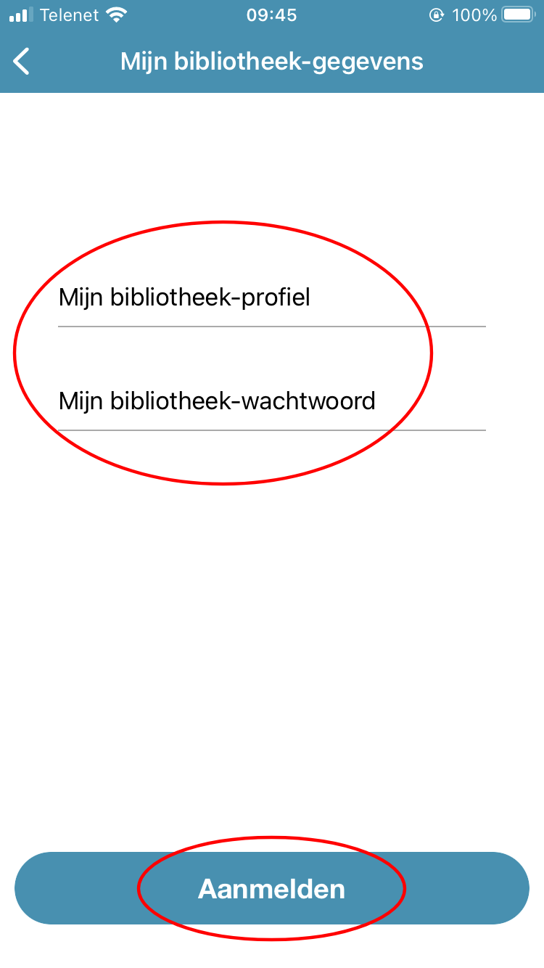
Meld je aan bij cloudLibrary
Stel bij het openen van de app je taal en land/provincie/bibliotheek in.
Meld je aan met je Mijn Bibliotheek-profiel op cloudLibrary.
Je kan nu e-boeken uitkiezen!

Slide 5
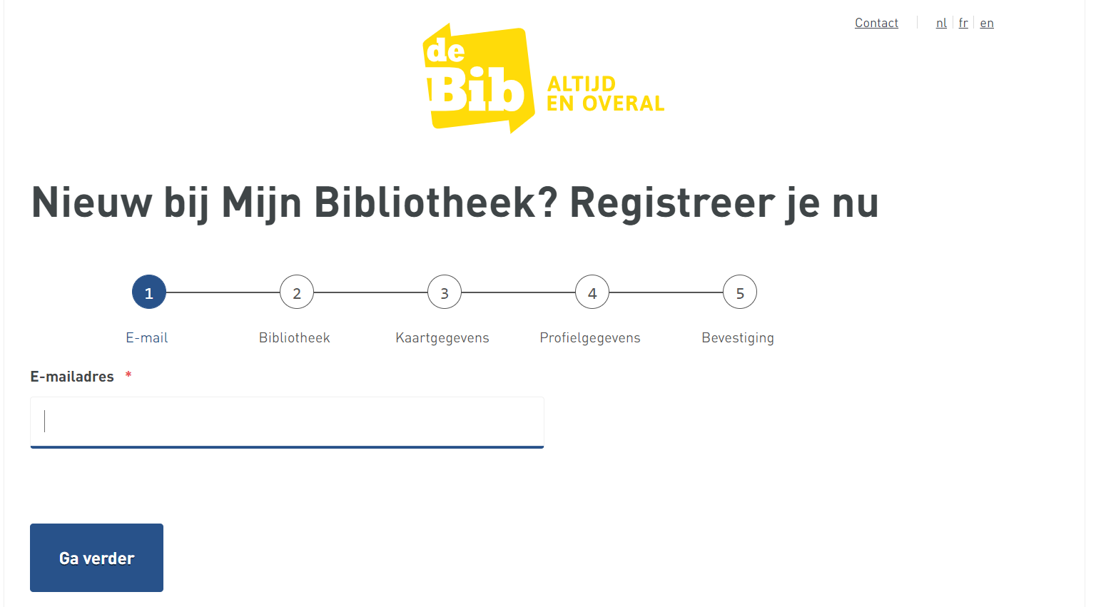
Nog geen Mijn Bibliotheek-profiel?
Surf naar mijn.bibliotheek.be/registreren of vraag meer info aan de bibmedewerker.

Slide 6
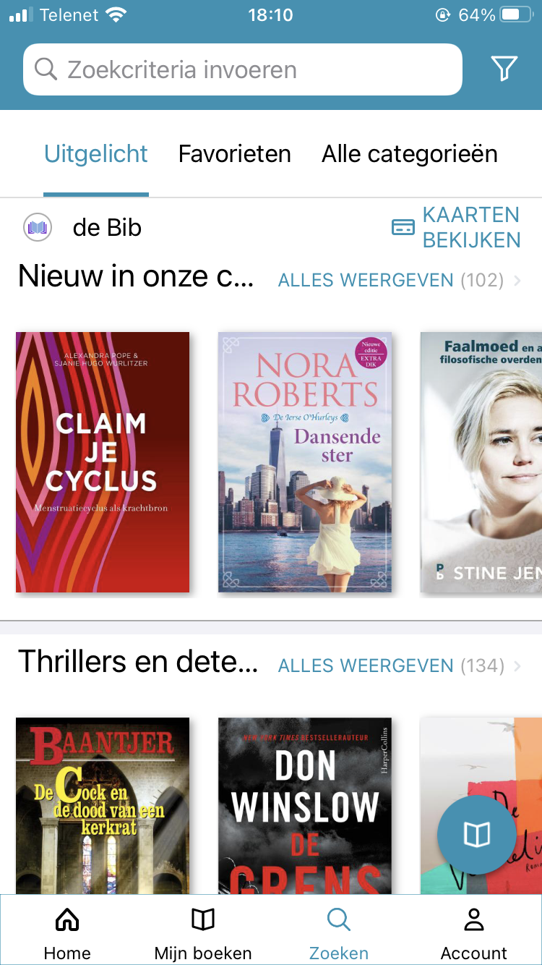
Kies jouw e-boek
Blader door de cloudLibrary-collectie om een keuze te maken.
Verken verschillende genres of boekenplankjes onder ‘Uitgelicht’.

Slide 7
E-boeken lenen
Leen max. 2 e-boeken tegelijkertijd.
Elk e-boek mag je 6 weken houden.

Slide 8
E-boeken reserveren
Is jouw favoriet niet beschikbaar?
Je kan ook 2 e-boeken reserveren of bewaren voor later.

Slide 9
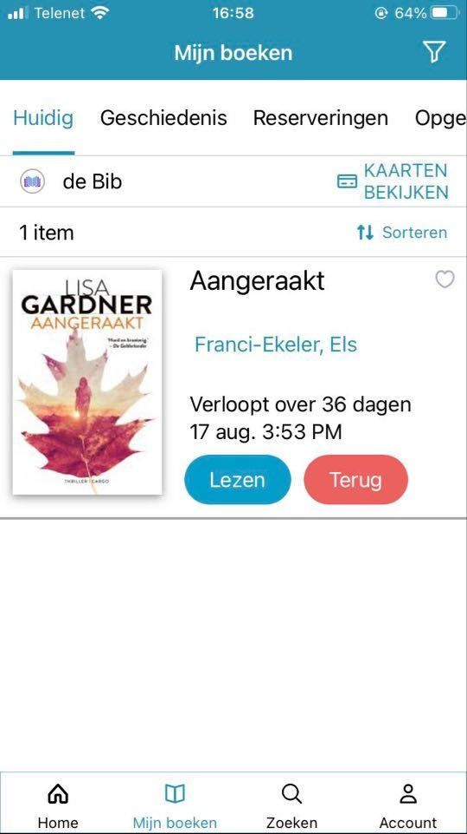
Begin meteen te lezen!
Je vindt jouw geleende boeken terug onder ‘Mijn Boeken’.
Klik op ‘Lezen’ om het e-boek te openen.
Je kan het boek ook steeds vroeger inleveren door op ‘Terug’ te klikken.

Slide 11

Meer uitleg nodig?
Je vindt een uitgebreide handleiding voor elk toestel bij de bibmedewerker of op www.kortrijk.be/
bibliotheek/eboeken

Slide 12
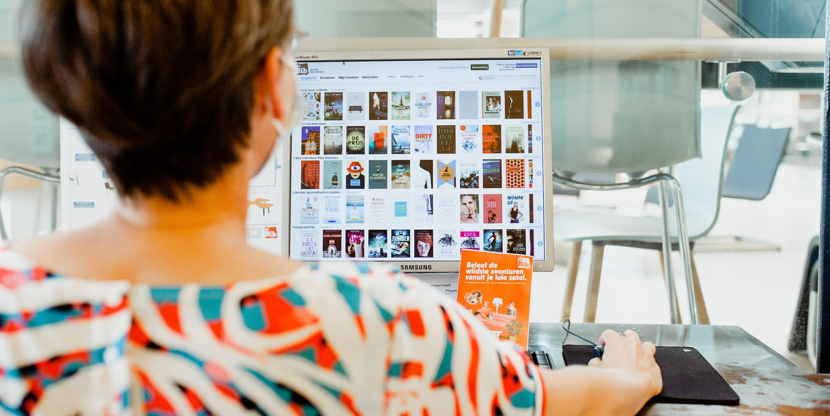
E-boeken lenen bij de bib
2
Via je pc

Slide 13
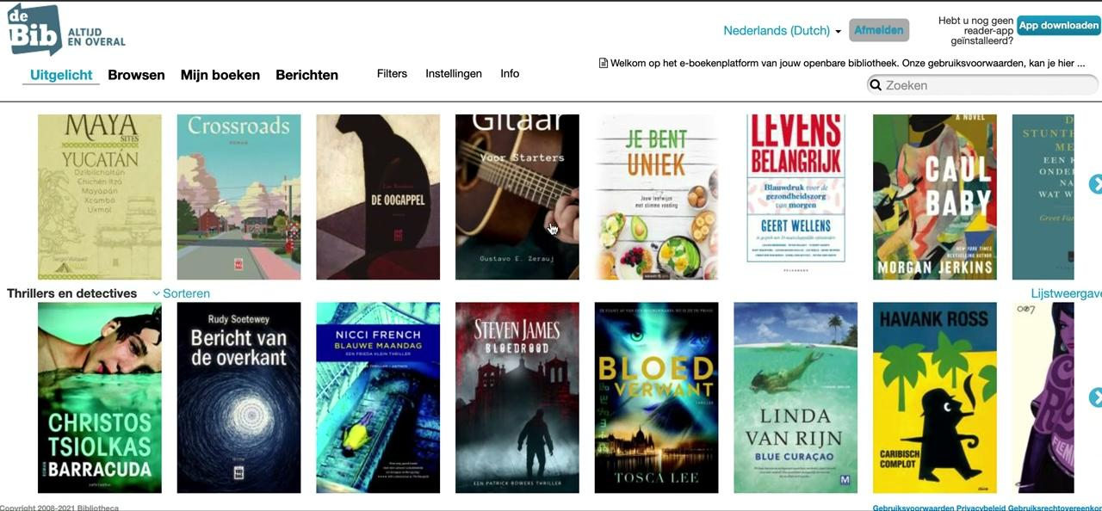
Een e-boek lenen en lezen in enkele klikken!

Slide 14
INHOUD
Stap 1 | Surf naar ebook.yourcloudlibrary.com
Stap 2 | Meld je aan met je MIjn Bibliotheek-profiel
Stap 3 | Zoek en leen een boek in de cloudLibrary-collectie
Stap 4 | Start met lezen!

Slide 15
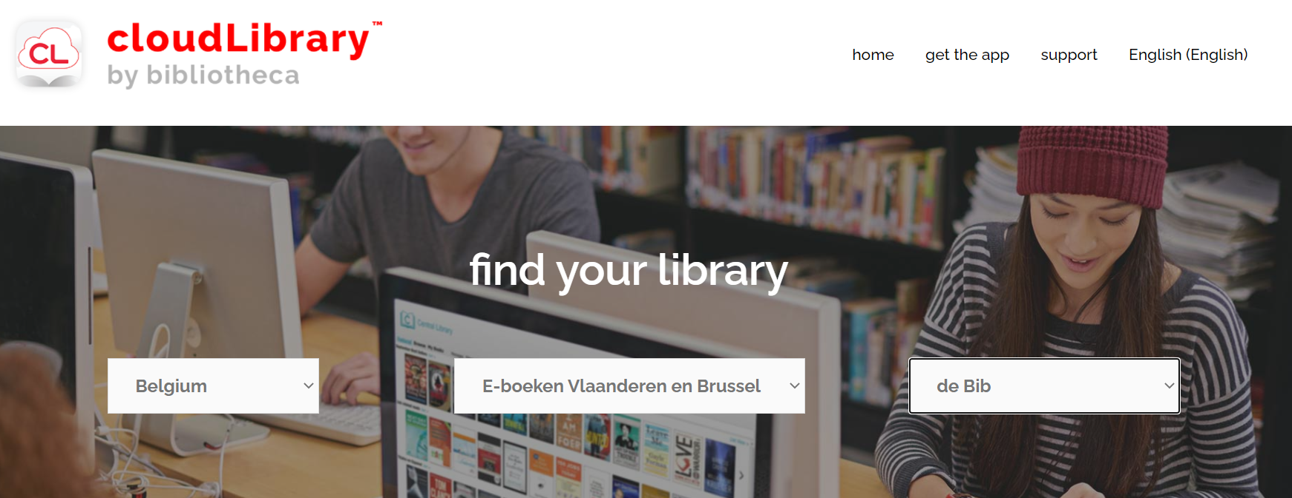
Surf naar de cloudLibrary-site
Ga naar ebook.yourcloudlibrary.com.
Kies voor ‘Belgium’ / ‘E-boeken Vlaanderen en Brussel’ / ‘de Bib’

Slide 16
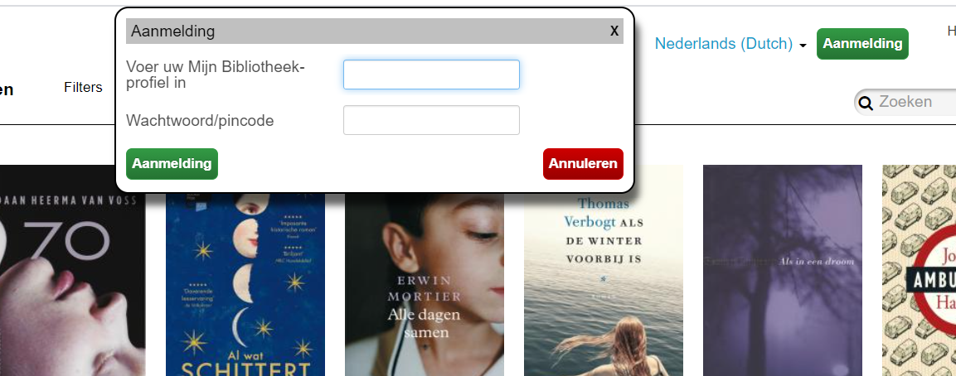
Meld je aan bij cloudLibrary
Meld je aan met je Mijn Bibliotheek-profiel op cloudLibrary.
Je kan nu e-boeken uitkiezen!

Slide 17
Nog geen Mijn Bibliotheek-profiel?
Surf naar mijn.bibliotheek.be/registreren of vraag meer info aan de bibmedewerker.

Slide 18
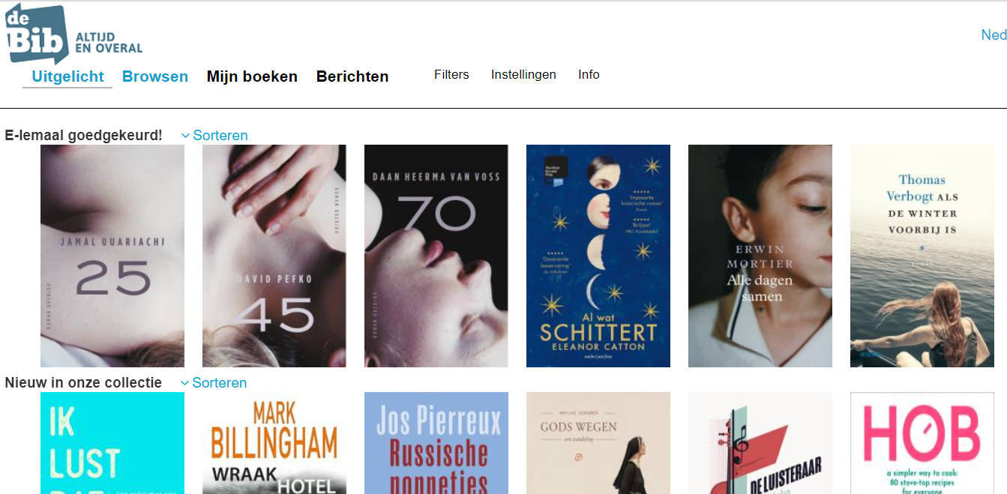
Kies jouw e-boek
Blader door de cloudLibrary-collectie om een keuze te maken.
Verken verschillende genres of boekenplankjes onder ‘Uitgelicht’.

Slide 19
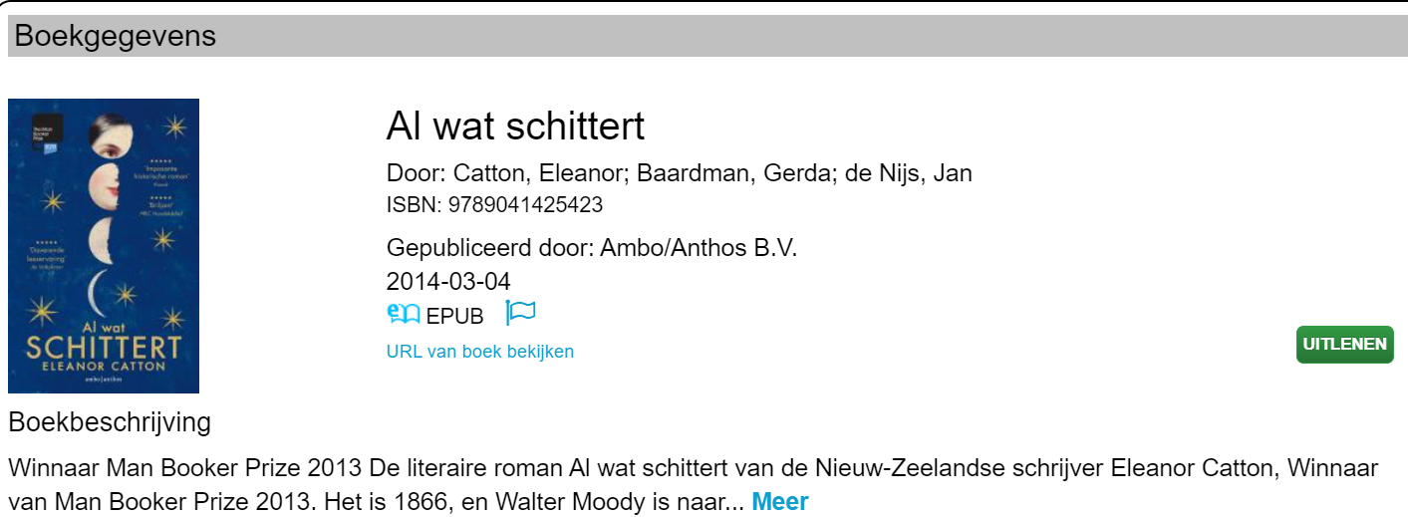
E-boeken lenen
Leen max. 2 e-boeken tegelijkertijd.
Elk e-boek mag je 6 weken houden.

Slide 20
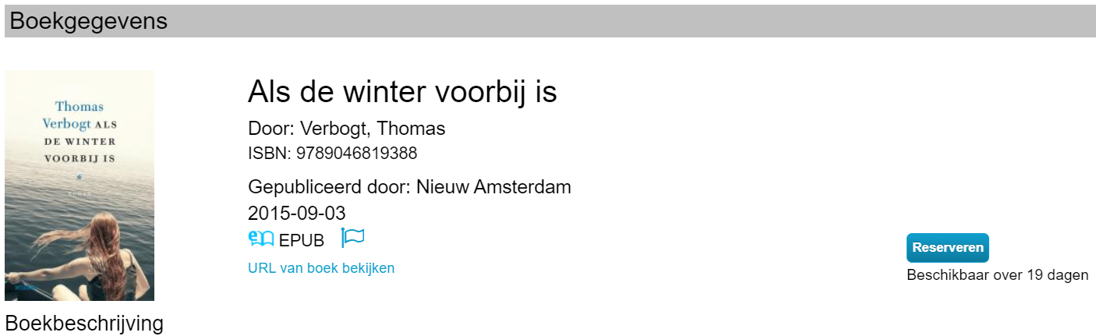
E-boeken reserveren
Is jouw favoriet niet beschikbaar?
Je kan ook 2 e-boeken reserveren of bewaren voor later.

Slide 21
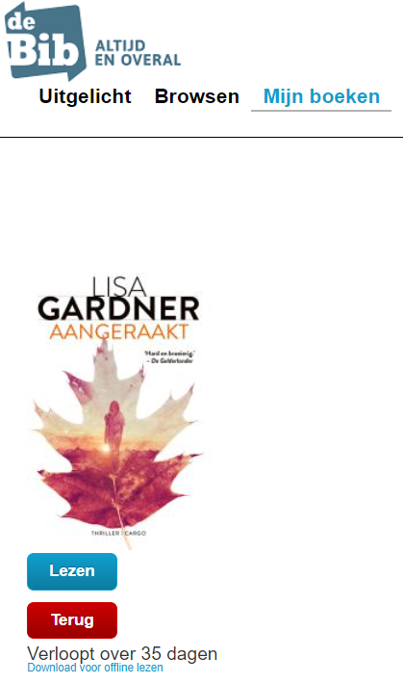
Begin meteen te lezen!
Je vindt jouw geleende boeken terug onder ‘Mijn Boeken’.
Klik op ‘Lezen’ om het e-boek te openen.
Je kan het boek ook steeds vroeger inleveren door op ‘Terug’ te klikken.

Slide 22
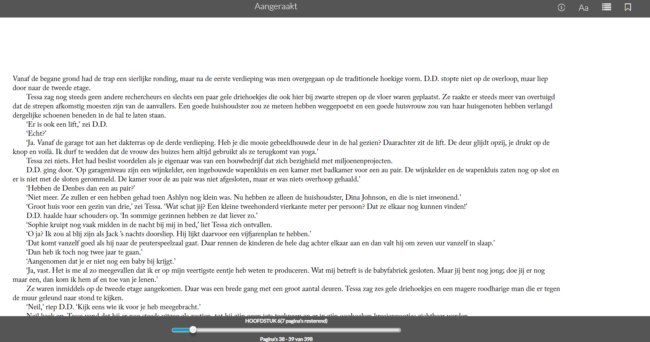
Begin meteen te lezen!

Slide 23

Meer uitleg nodig?
Je vindt een uitgebreide handleiding voor elk toestel bij de bibmedewerker of op www.kortrijk.be/
bibliotheek/eboeken

